Slide 1
Barentsin alueen yhteistyö ja New North
Lauri Romppainen
Maakuntainsinööri
Pohjois-Pohjanmaan liikennefoorumi 3.11.2023

Slide 2
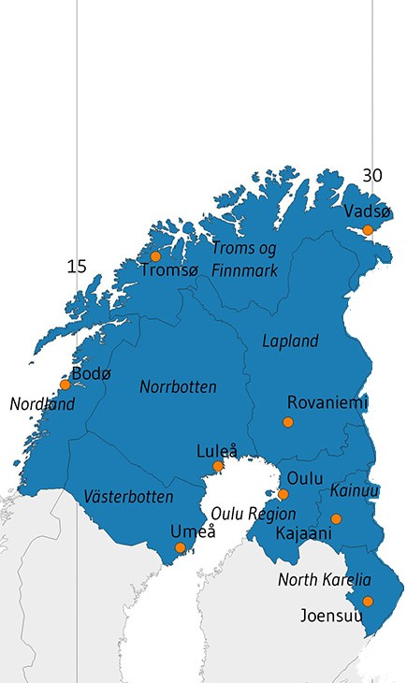
Barentsin alueen yhteistyö
3 valtion ja 8 alueen välistä yhteistyötä
Tarkoituksena vahvistaa yhteistyötä tehokkaan liikennejärjestelmän luomiseksi Barentsin alueella
Yhteistyöryhmän kokoonpano uudistunut muuttuneessa tilanteessa

Slide 3
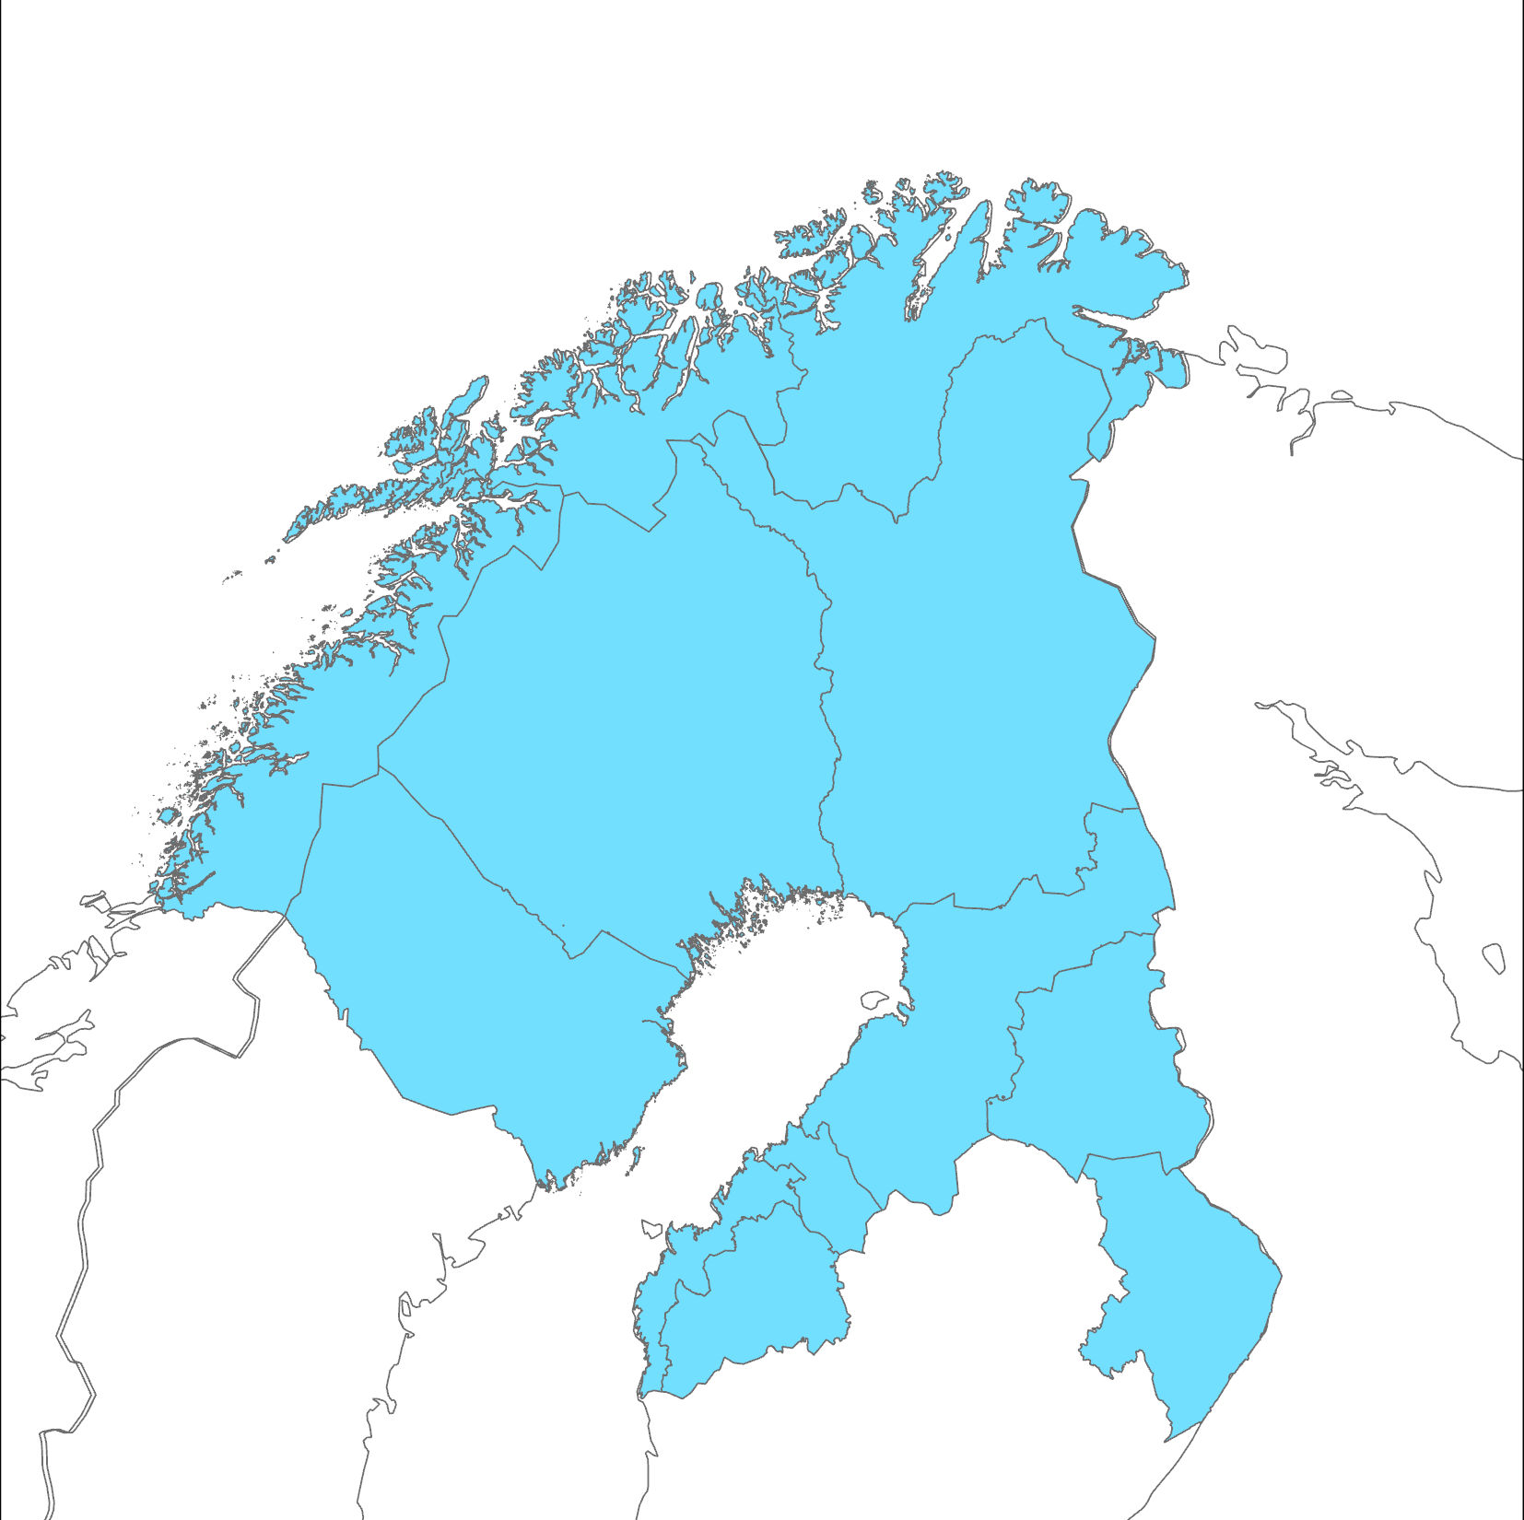
New North
EU:n osarahoittama hanke
Hankkeen pääasiallisena tavoitteena:
Vahvistaa rajat ylittävää yhteistyötä,
Tuottaa tietoa ja ratkaisuja saavutettavuuden parantamiseen liittyviin toimenpiteisiin
Selventää uusia teknologisia ratkaisuja saavutettavuuteen, kuljetusketjujen pullonkauloihin sekä päästöjen vähentämiseen liittyvissä kysymyksissä
Hanke kestää syksyyn 2026 saakka
Neljä työpakettia

Slide 4
Työpaketti 1: Tulevaisuuden saumattomat kuljetusketjut
Tavoitteena kehittää tulevaisuuteen suuntautuneita ja kestäviä rajat ylittäviä tavaraliikenteen ratkaisuja maanteillä
Tuottaa uutta tietoa, analyyseja ja suosituksia jotka toimii pohjana jatkotyölle
Alueet ja tieviranomaiset tuottavat paketissa perusteellista tietoa helpottamaan kuljetusketjujen kehittämistä Suomessa, Ruotsissa ja Norjassa

Slide 5
Työpaketti 2: Huoltovarmuus
Laaditaan huoltovarmuuden kannalta merkittävän liikenneinfrastruktuurin analyysi
Skenaariotarkasteluilla selvitetään kehitettävät kuljetuskäytävät sekä infrastruktuurin kehittämistarpeet erilaisten logististen häiriöiden varalta
Tavoitteena kriittisten pullonkaulojen tunnistaminen sekä niiden poistamiseen tähtäävien toimenpiteiden kustannus- ja aikataulutarpeiden arviointi

Slide 6
Työpaketti 3: Sähköinen lentoliikenne
Yhteinen visio kestävästä alueellisesta lentoliikenteestä hankealueella
Tunnistetaan mahdollisia alueellisen lentoliikenteen reittejä ja laaditaan tekninen yleisraportti kestävän lentämisen teknologioiden sopivuudesta niille
Analysoidaan kuinka erilaiset kestävän lentoliikenteen teknologiat sopivat alueiden tarpeisiin, lisätään sidosryhmien tietämystä kestävästä ilmailusta, sekä laaditaan käytännön toimenpide-ehdotuksia alueen sidosryhmille.
Kootaan yhteiseen osaamisverkostoon alueelliset sidosryhmät.

Slide 7
Työpaketti 4: Vihreät kuljetuskäytävät
Analysoidaan rautatieliikenteen kuljetuskäytävien ominaisuuksia, toimivuutta sekä tulevaisuuden mahdollisuuksia läntisen Barentsin alueella.
Lisäksi tarkastellaan muita maaliikenneyhteyksiä Eurooppaan.
Työpaketissa laaditaan raportti pohjoisten rautatieliikennevirtojen tilasta sekä yksityiskohtaisempi analyysi rautatieliikenteen infrastruktuurista hankealueella.

Slide 8
New North- aloitusseminaari Rovaniemellä 8.-9.11.2023
Ilmoittautuminen ja ohjelma Lapin liiton sivuilla

Slide 9
Kiitos!

